Slide 1


《数字电路与逻辑设计》
教学课件
张俊涛
陕西科技大学
电子信息与人工智能学院
Email:379100463@qq.com

Slide 2
第8章 脉冲电路
Pulse Circuits

Slide 3


8.1 描述脉冲的主要参数
8.2 555定时器及应用
本章内容
1.施密特电路
2. 单稳态电路
3. 多谐振荡器
本章小结，习题

Slide 4
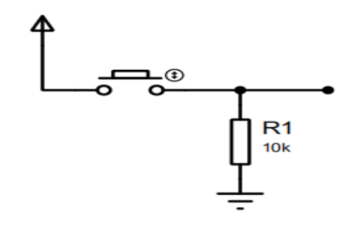
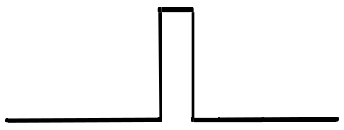
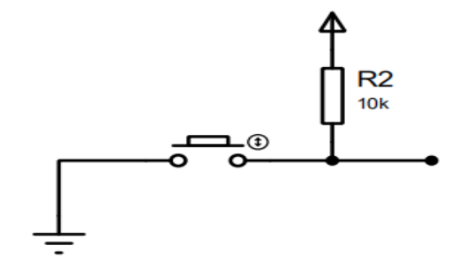
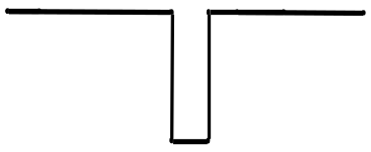

◆ 什么是脉冲?
脉冲是指电平的跳变，然后迅速返回其初始电平的过程。
(锁存器/触发器)
正向脉冲
单次脉冲
负向脉冲
◆ 单次脉冲的获取方法
(寄存器/计数器)
(1) 由按键电路产生，经过消抖输出
(2) 单稳态电路产生
脉冲序列(矩形波)

Slide 5
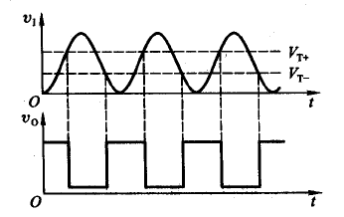

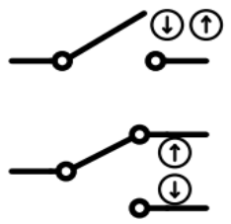
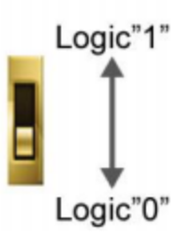
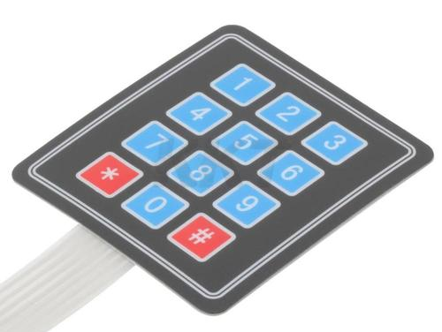

◆ 脉冲序列的获取方法
(1) 产生: 多谐振荡器;
(2) 整形: 施密特电路。
◆ 555定时器
(1) 施密特电路;
(2) 单稳态电路；
(3) 多谐振荡器。
SPST：single-pole single-throw
SPDT：single-pole double-throw
ON/OFF
Switch
Button
Key
SPST
keyboard
slide
switch
push
button
SPDT

Slide 6
8.1 描述脉冲的主要参数

Slide 7
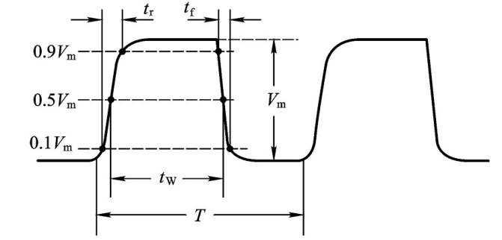
理想脉冲
实际脉冲
描述脉冲的主要参数：
(1) 脉冲周期 T
定义：在周期性的脉冲序列中，两个相邻脉冲之间的时间间隔。
(2) 脉冲频率 f
定义：在单位时间内,脉冲的变化次数。
f=1/T
(3) 脉冲幅度Vm
定义：脉冲高电平与低电平之间的电压差值。
Vm=V_{H}-V_{L}

Slide 8

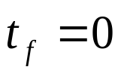
理想脉冲
(4) 脉冲宽度T_{W}
定义：从脉冲前沿达到50%V_{m}算起，到后沿降到50%V_{m}时的时间间隔。
(5) 上升时间 t_{r}
定义：脉冲前沿从10%Vm上升到90%Vm的时间间隔。
(6) 下降时间 t_{f}
q=50%的矩形波称为方波。
定义：脉冲后沿从90%Vm下降到10%Vm的时间间隔。
(7) 占空比 q
定义：脉冲宽度与脉冲周期的比值，即q=Tw/T。

Slide 9
8.2 555定时器
及应用

Slide 10
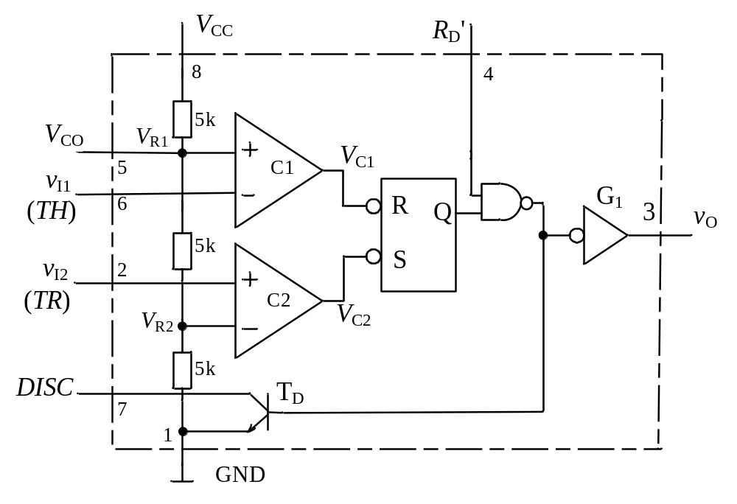
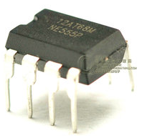
555定时器（Timer）是中规模数-模混合器件，只需要外接几个电阻和电容，就可以很方便地构成施密特电路、单稳态电路和多谐振荡器，广泛应用于小型仪器仪表、家用电器、电子测量以及自动控制等领域。
NE555
LM555
½LM556

Slide 11
5端不加控制电压时
(2/3)V_{CC}
5端加控制电压Vx时
V_{X}
½V_{X}
(1/3)V_{CC}
555定时器功能表
输 入 |  |  | 内部参数和状态 |  |  |  | 输出
R_{D}' | v_{i1} | v_{i2} | V_{C1} | V_{C2} | Q | 放电管T
0 | × | × | × | × | × | 导通 | 0
1 | <(2/3)V_{CC} | >(1/3)V_{CC} | 1 | 1 | Q₀ | 保持 | Q₀
1 | <(2/3)V_{CC} | <(1/3)V_{CC} | 1 | 0 | 1 | 截止 | 高电平
1 | >(2/3)V_{CC} | >(1/3)V_{CC} | 0 | 1 | 0 | 导通 | 低电平
1 | >(2/3)V_{CC} | <(1/3)V_{CC} | 0 | 0 | 1* | 截止 | 高电平

Slide 12
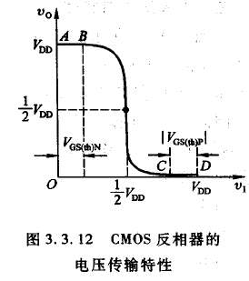
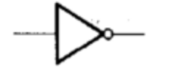
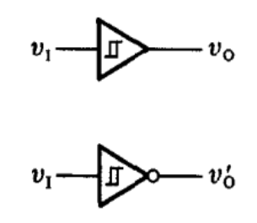
1.施密特电路
施密特电路（Schmitt Trigger）为脉冲整形电路。
与普通门电路相比，施密特电路具有两个明显的特点:
(1) 输入电压在上升过程中的阈值电压（用V_{T+}表示）和下降过程中的阈值电压（用V_{T-}表示）不同，即V_{T+}≠V_{T-}。而普通门电路上升过程和下降过程的阈值电压相同，为V_{TH}。
若定义回差电压（ Hysteresis Voltage）△V_{T}=V_{T+}-V_{T-}，则施密特电路的△V_{T}≠0，而普通门电路没有回差。
(2) 在进行状态转换时，施密特电路内部伴随有正反馈的过程，所以转换速度非常快，能够将任何周期性的波形转换成矩形波。

Slide 13
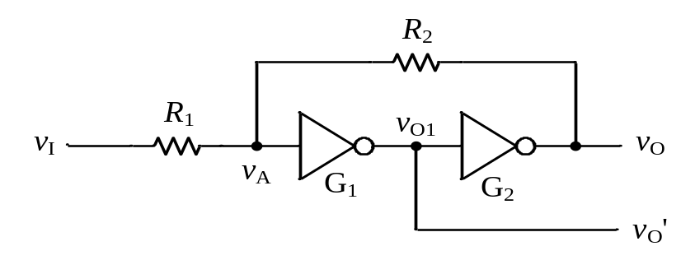
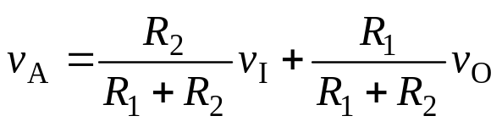
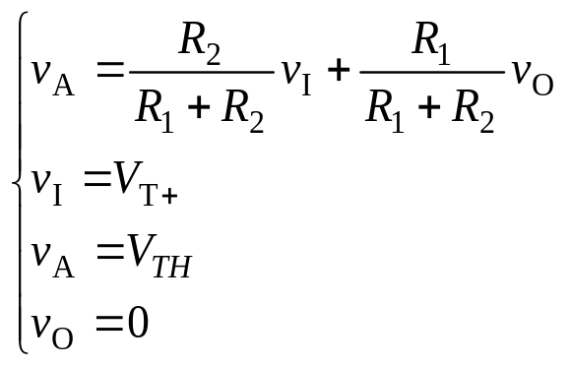
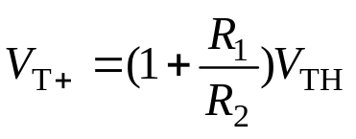
(a) 原理电路
电路参数要求：R₁<R₂
工作原理分析：
(1) 当输入电压V_{I}从0V上升到V_{CC}的过程中，根据定义，施密特电路应该在V_{I}=V_{T+}时开始转换，这时对应V_{A}=V_{TH}。
由于R₁<R₂，由反证法可推出：当V_{I}=0时，V_{O}=0。

Slide 14
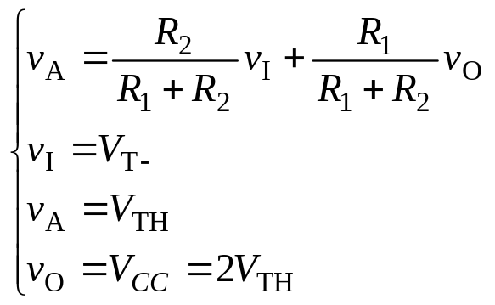
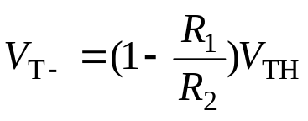
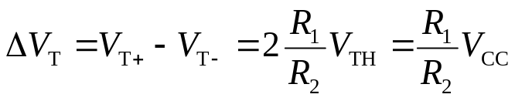
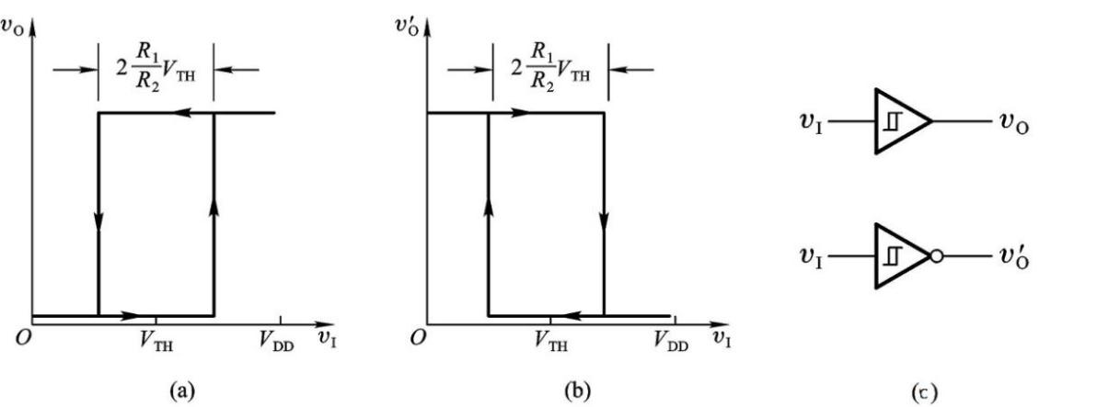
(2) 当输入电压从V_{CC}下降到0V的过程中，根据定义,施密特电路应在V_{I}=V_{T-}时开始转换，这时对应V_{A}=V_{TH}。
当V_{I}=V_{CC}时，V_{O}=V_{CC}=2V_{TH}。
因此,定义回差电压
同相输出
反相输出

Slide 15

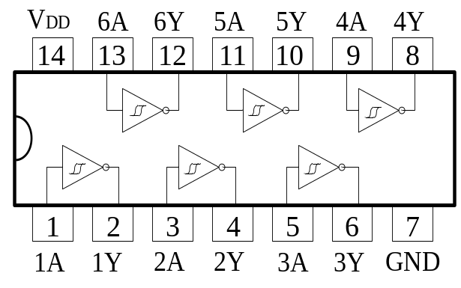
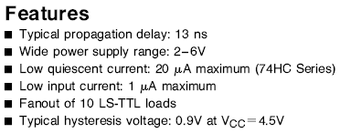
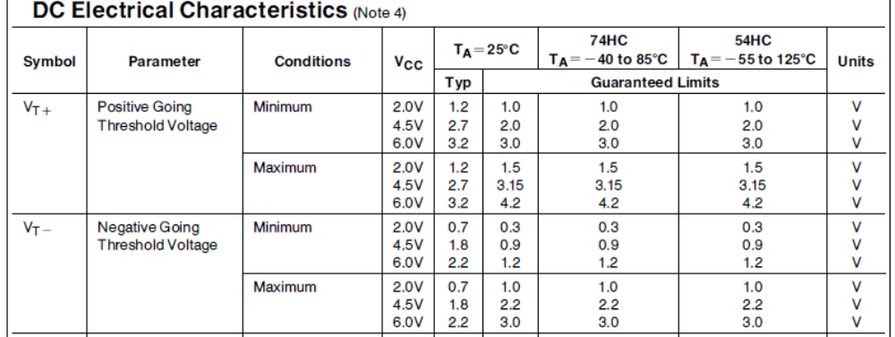

Slide 16

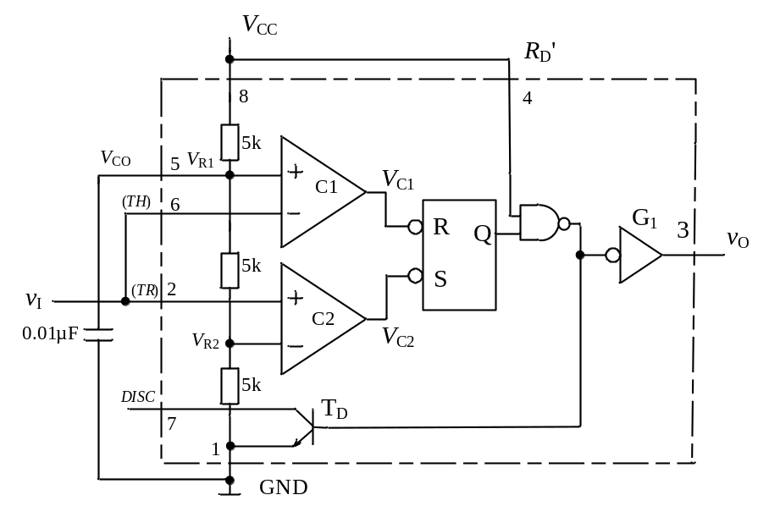


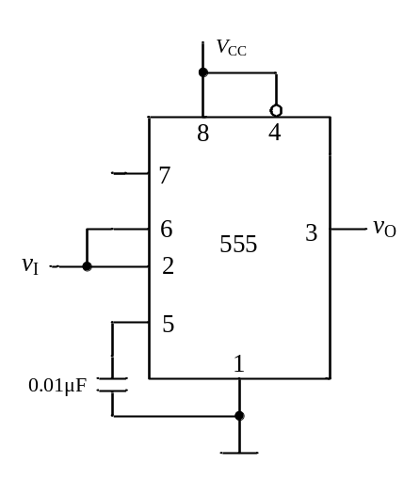
(b) 由555电路构成施密特电路
将输入电压的上升过程划分为三段进行分析：
（1）当V_{I}小于(1/3)V_{CC}时，V_{C1}=1、V_{C2}=0，因此锁存器Q=1，输出电压为高电平；
（2）当V_{I}上升至(1/3)V_{CC}~(2/3)V_{CC}之间时，V_{C1}=1、V_{C2}=1，这时锁存器处于保持状态，输出电压继续保持高电平不变；
（3）当V_{I}上升到(2/3)V_{CC}以上时，V_{C1}=0、V_{C2}=1，因此锁存器Q=0，输出电压跳变为低电平。

Slide 17
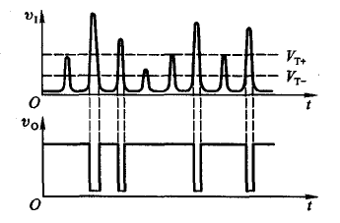
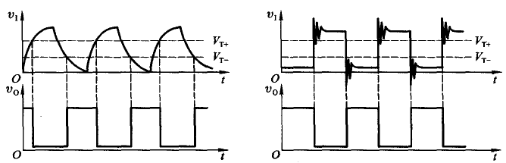
(c) 施密特电路的应用
◆ 波形变换
◆ 脉冲鉴幅
◆ 脉冲整形

Slide 18
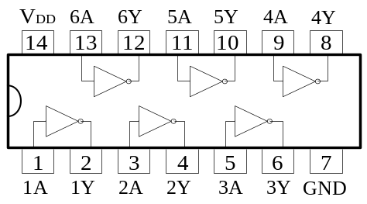
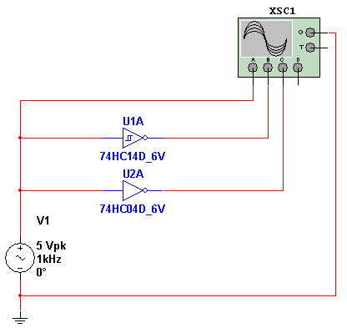
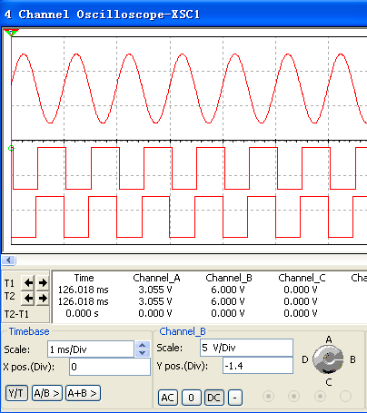
? 思考与练习
CMOS反相器74HC04能否用于波形变换？

Slide 19
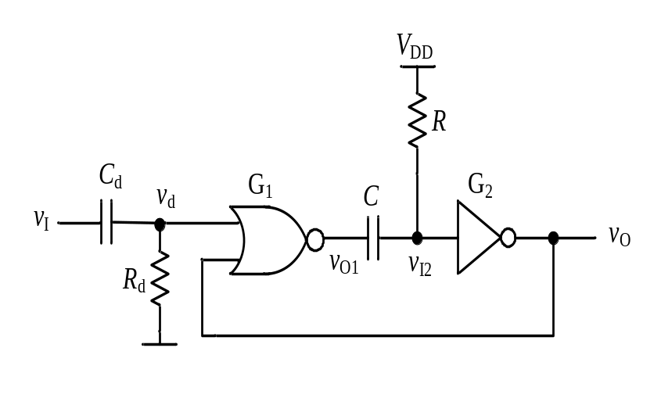
2. 单稳态电路
单稳态电路(Monostable Multivibrator)是只有一个稳定状态的脉冲整形电路。
单稳态电路具有三个特点：
(1) 在没有外部触发脉冲作用时，电路处于稳态；
(2) 在外部触发脉冲的作用下，电路从稳态跳变到暂稳态，维持一段时间后会自动返回到稳态；
(3) 在暂稳态维持的时间仅仅取决于电路的结构和参数，与触发脉冲无关。
(a) 微分型单稳态电路
工作原理分析：
微分型单稳态电路的工作过程可分为以下四个阶段：

Slide 20

(1) 稳态阶段
V_{Cd}=0V,V_{C}=0V; V_{O}=V_{OL}
0V
V_{OH}
V_{OL}
V_{I}=V_{IL}
(2) 触发
V_{DD}
V_{DD}
0V
V_{OH}
0V
(3) 暂稳态阶段
V_{O}=V_{OH}
0V
V_{OL}
V_{i2}=0V→↑↑↑，当V_{i2}=V_{TH}时，电路返回稳态。
↑↑

Slide 21
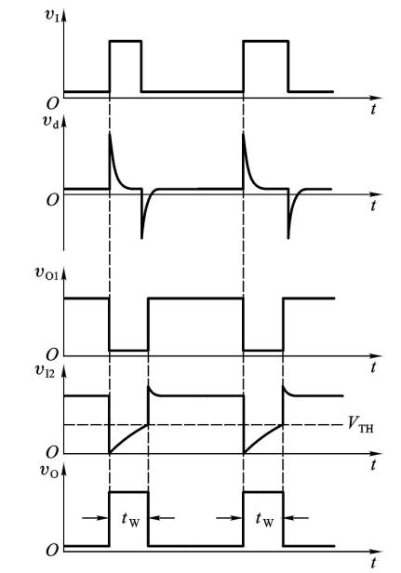

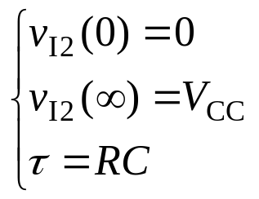
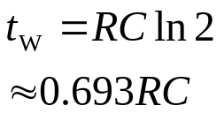
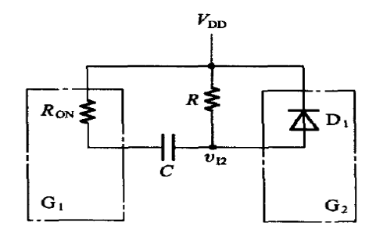

暂稳态保持时间的计算:
取V_{i2}(t)=V_{TH}时，t=t_{W}
(4) 恢复阶段
V_{DD}+0.7V
V_{DD}
定义：分辨时间t_{D}=t_{W}+t_{re}

Slide 22
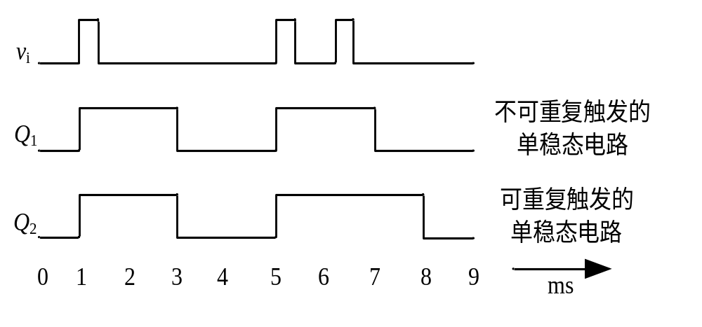


由于单稳态电路触发一次只输出一个脉冲，因此形象地称为One-Shot。
(b) 集成单稳态电路
集成单稳态电路分为不可重复触发和可重复触发两种类型。

Slide 23

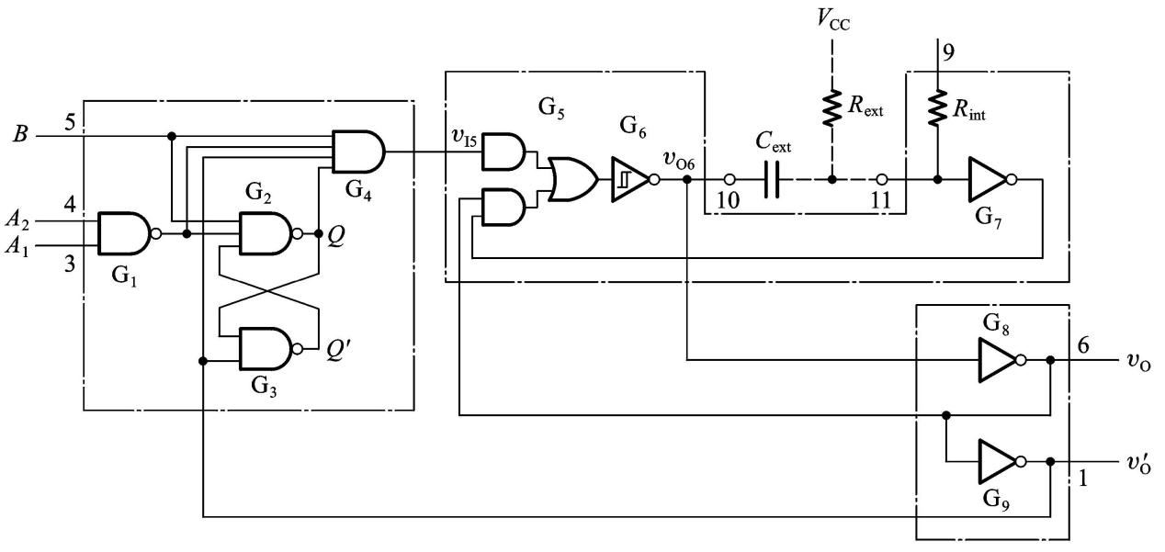
集成单稳态电路
74HC121
由三部分构成：
(1) 脉冲形成电路；(2) 微分型单稳态电路；(3) 互补输出。

Slide 24
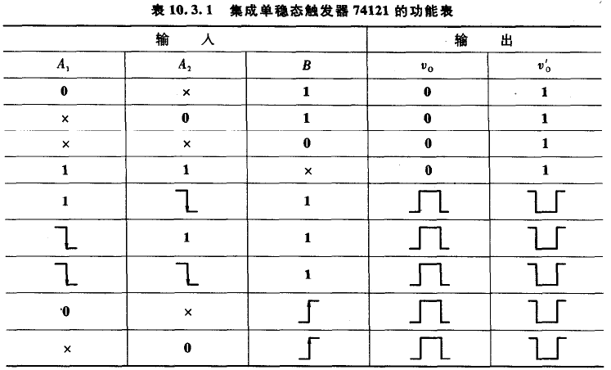
74HC121功能表

Slide 25
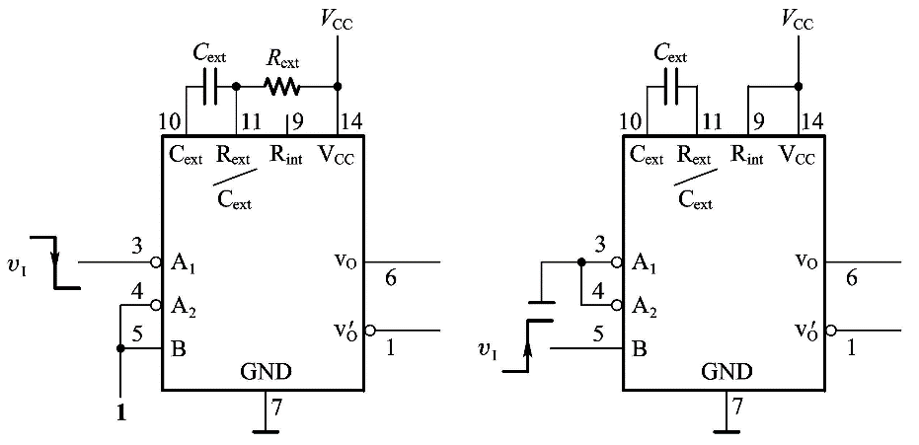
74HC121典型应用电路

Slide 26
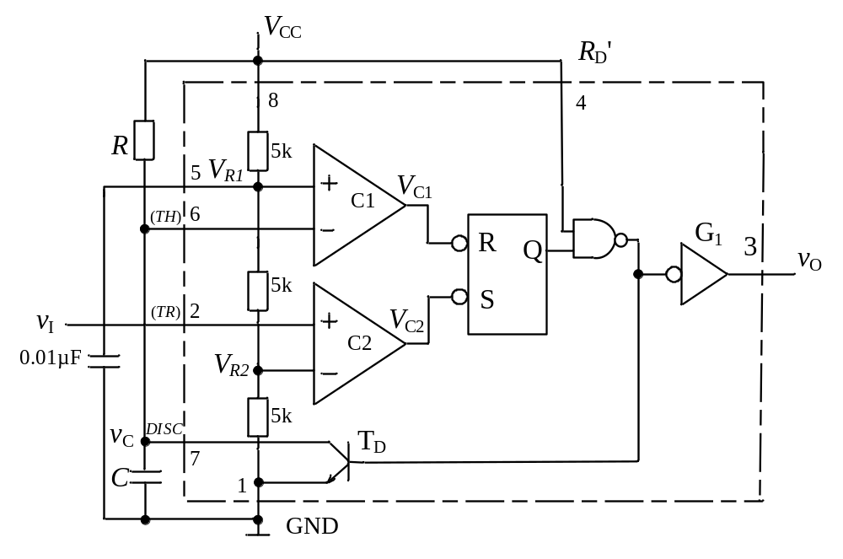
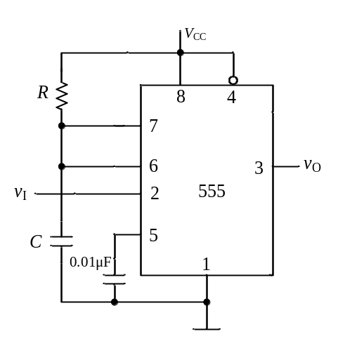
(c) 555定时器构成单稳态电路
工作原理分析:
(1) 稳态时，V_{I}为高电平，因此V_{C2}=1
设稳态时放电管T_{D}截止，则V_{C1}=0，因此Q=0,Q'=1 → T_{D}导通，矛盾！
因此，稳态时放电管T_{D}导通，Q'=0,Q=1→ 输出V_{O}为低电平。

Slide 27
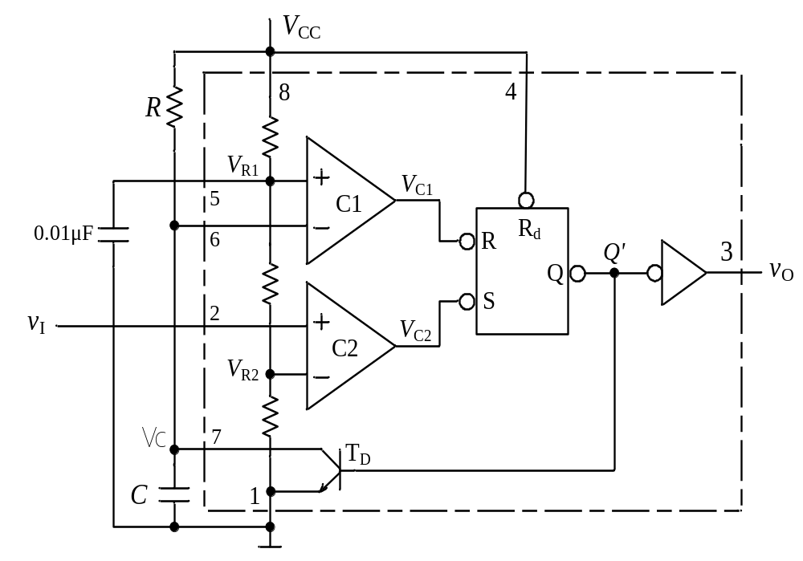
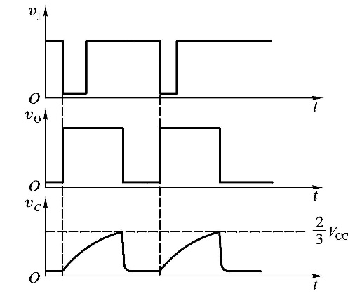
(2) 触发
V_{I}↓，V_{C2}=0，则V_{C1}=1
因此：Q=0，放电管截止，输出V_{O}跳变为高电平，电路进入暂稳态。
(3) 暂稳态阶段
由于放电管截止，电源V_{CC}通过R向C充电，因此V_{C}↑↑↑。
当V_{C}=(2/3)V_{CC}时，电路返回稳态。

Slide 28
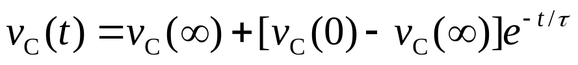
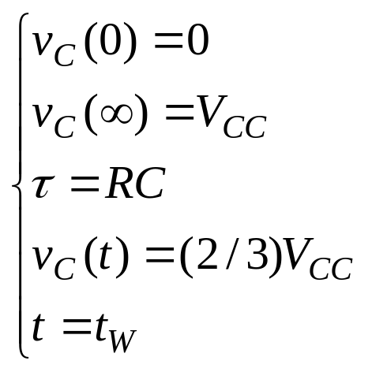

暂稳态持续时间的计算:
◆ 思考与练习
8-5. 微分型单稳态电路输出脉冲的宽度为RCln2，而由555定时器构成的单稳态电路输出脉冲的宽度为RCln3。分析并解释其中的原因。
8-6. 根据555定时器构成的单稳态电路的工作过程，分析电路对触发脉冲的宽度有无要求？如果触发脉冲的宽度不满足要求，具体应如何解决？

Slide 29
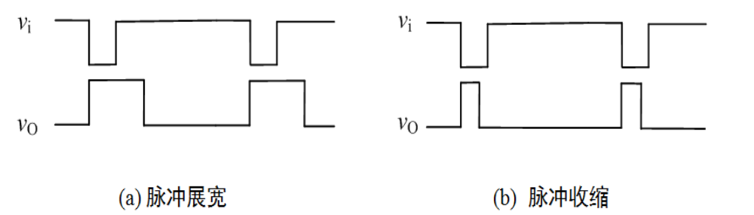
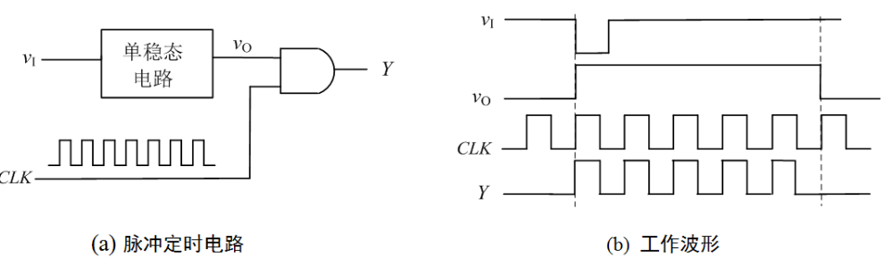
(4) 单稳态电路的应用
◆ 脉冲整形
◆ 定时

Slide 30




3. 多谐振荡器
多谐振荡器（Astable Multivibrator）没有稳态，只有两个暂稳态。当电路处于一个暂稳态时，经过一段时间会自动翻转到另一个暂稳态。两个暂稳态交替转换输出矩形波，所以多谐振荡器为脉冲产生电路。
(a) 由施密特反相器构成的多谐振荡器

Slide 31






多谐振荡器的振荡周期可由三要素公式推导得到。
充电时
放电时
对于CMOS门电路，V_{OH}≈V_{DD}、V_{OL}≈0。若施密特反相器用74HC14，V_{DD}取4.5V时，V_{T+}≈2.7V、V_{T-} ≈1.8V。将上述参数代入可推得振荡周期
占空比

Slide 32

(b) 由555定时器构成的多谐振荡器
工作过程分析：
根据一阶电路的三要素公式

Slide 33



充电时
放电时
占空比

Slide 34



(c) 石英晶体多谐振荡器 (CRYSTAL OSCILLATOR)
RC振荡电路的频率稳定性不高：10⁻³
ex:24×60×60×10⁻³=86.4s
石英晶体具有极高的频率稳定性，稳定度一般高达10⁻¹⁰~10⁻¹¹。
ex:24×60×60×10⁻¹⁰=8.64μs
石英晶体

Slide 35




有源晶振
14 位异步二进制计数器/分频器
CD4060
内部集成的CMOS门电路可与外接的R、C或石英晶体构成多谐振荡器。外接32768Hz晶振时，CD4060可输出2048Hz、1024Hz、512Hz、256Hz、128Hz、64Hz、32Hz、8Hz、4Hz和2Hz十种方波信号。

Slide 36
本章小结
8.1 描述脉冲的主要参数
8.2 555定时器及应用
1.施密特电路
2. 单稳态电路
3. 多谐振荡器

Slide 37


习题
8.2 由555定时器构成的延时电路如图题8.4所示。S是不带自锁功能的按钮开关，KA是继电器，Y为灯泡。当vO为高电平时，继电器吸合，灯亮。当vO为低电平时，继电器断开，灯灭。已知R1=1MΩ、C1=10μF，计算从按钮S按下到灯亮的延时时间。
8.1 用积分电路和施密特电路实现开关消抖电路如图题8.1所示。分析电路的工作原理，按图中所示参数计算从开关S按下到输出RST_n跳变为低电平的延迟时间。已知V_{CC}=5V时，施密特反相器74HC14的V_{T+}≈2.7V，V_{T-}≈1.8V，传输延迟时间忽略不计。

Slide 38

8.6 由两个555定时器NE555接成的延时报警电路如图题8.5所示。当开关S断开后，经过一定的延迟时间后，扬声器开始发出声音。如果在延迟时间内开关S重新闭合，则扬声器不会发声。按图中给定参数计算延迟时间和扬声器发出声音的频率。设图中G1是CMOS反相器，输出的高、低电平分别为V_{OH}≈12V，V_{OL}≈0V。

Slide 39

8.8 图题8.8是救护车扬声器发声电路。设V_{CC}=12V时，555定时器输出的高、低电平分别为11V和0.2V，输出电阻小于100Ω。按图中给定参数计算扬声器发声的高、低音的频率和相应的持续时间。

